Slide 1
Yo en la Escuela Naval
Alumno: Joaquín Gutiérrez
Curso: 1°C

Slide 2
Vengo de Purranque y mi interés siempre estuvo puesto en la escuela naval, tanto así que estuve dispuesto a postular 3 veces para entrar, llegué a la escuela este 2023 y las sensaciones tanto del periodo de recluta como de cadete han sido excelentes.
Uno de los aspectos que más destaco de mi estancia en la escuela es el seleccionado de esgrima, seleccionado en el que he avanzado muchísimo tanto en el aspecto de superación personal como en el deporte mismo, teniendo como disciplina en el deporte la espada.

Slide 3
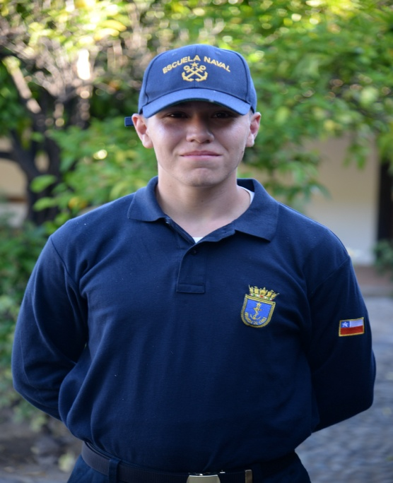
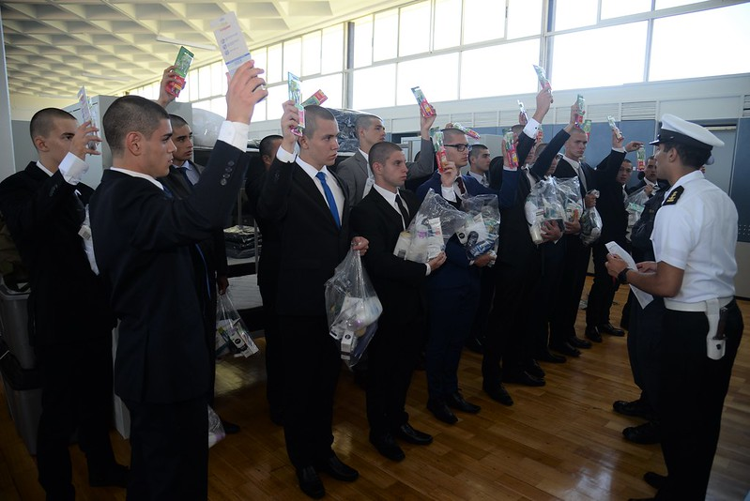
Foto de los primeros días como recluta

Slide 4
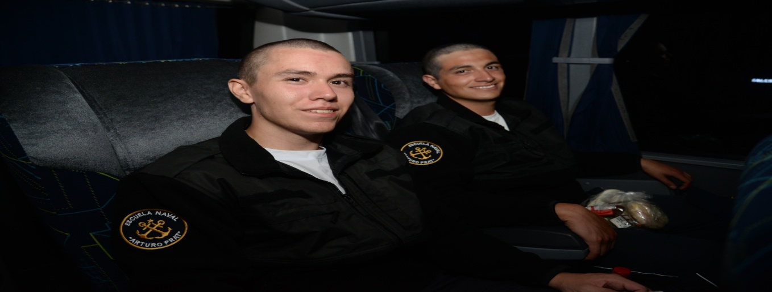
Viaje a la isla Quiriquina
Posterior a nuestro ingreso como reclutas, tuvimos nuestra primera campaña náutica, la cual fue en la isla Quiriquina, donde se encuentra la Escuela de Grumetes, una instancia de suma importancia la cual nos dio las bases para ser cadetes navales.

